Slide 1
Вот два небольших рассказа, которые можно рассказать своему ребенку:
О блокадном Ленинграде
Алёша, его мама и папа жили в Ленинграде. В тот жаркий летний день они все вместе пришли в зоопарк. Алёша ел мороженное и ходил от клетки к клетке, рассматривая слонов, жирафов, обезьян... Вдруг по радио объявили: «Началась война». С этой минуты изменилась жизнь каждого человека.
Папа Алёши работал водителем и вскоре ушел на фронт воевать с фашистами. Он стал танкистом. Через 2 месяца после начала войны немцы окружили город Ленинград. Они хотели, чтобы ленинградцы сдались, и каждый день бомбили город. Вскоре в магазинах совсем не осталось еды. Начался голод, а с наступлением зимы еще и холод. Но истощенные люди всё равно продолжали работать. Мама Алёши целыми днями стояла у станка на заводе, изготавливая пули, снаряды и бомбы. Алёша ходил в детский сад. Там детей кормили жидкими кашами на воде и супами, в которых плавали несколько кусочков картошки. Когда начиналась бомбежка, детей уводили в темный подвал. Дети сидели, тесно прижавшись друг к другу, и слушали, как наверху ухают бомбы.

Slide 2
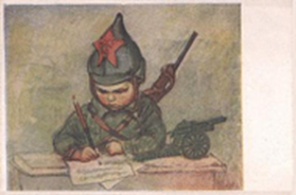
Ленинградцы в день получали маленький кусочек хлеба. За водой ходили к реке и от туда таскали тяжелые, полные воды ведра. Чтобы согреться, топили печки и сжигали в них книжки, стулья, старую обувь, тряпки.
Почти три года провели люди в блокадном Ленинграде. Но не сдались!
Алёша сейчас уже старый человек – Алексей Николаевич. И каждый день он приходит к памятнику Победы, чтобы поклониться тем, кто погиб во время войны.

Slide 3
О мальчике Тишке и отряде немцев
У мальчика Тишки была большая семья: мама, папа и три старших брата. Деревня, в которой они жили, располагалась недалеко от границы. Когда немецкие солдаты напали на нашу страну, Тишке было всего 10 лет.
На второй день войны немцы уже ворвались в их деревню. Они выбрали самых крепких мужчин и женщин и отправили их к себе в Германию на работы. Среди них была и мама Тишки. А сами пошли дальше – завоевывать наши земли.
Папа Тишки, его братья, Тишка и другие мужчины деревни ушли в лес и стали партизанами. Почти каждый партизаны то подрывали немецкие поезда, то перерезали телефонные провода, то раздобывали важные документы, то захватывали в плен немецкого офицера, то выгоняли из деревни немцев.
А для Тишки тоже была работа. Он ходил по деревням и высматривал, сколько у немцев пушек, танков и солдат. Потом возвращался обратно в лес и докладывал командиру. Однажды в одной из деревень Тишку поймали два немецких солдата. Тишка сказал, что идет к бабушке, но немцы ему не поверили: «Ты знаешь, где партизаны! Отведи нас к ним!».

Slide 4
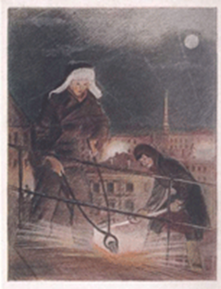
Тишка согласился и повел за собой большой немецкий отряд. Только шел он не к партизанам, а совершенно в противоположную сторону, к огромному топкому болоту. Болото было покрыто снегом и казалось огромным полем. Тишка шёл через болото только по одной ему известной невидимой тропинке. Немцы же, следовавшие за ним, проваливались в темную жижу. Так один мальчик уничтожил весь немецкий отряд.

Slide 5
Показывайте пример своим детям, как важно помнить подвиги солдат, зачастую совсем юных, отдавших свою жизнь за нашу жизнь и нашу свободу! Наш долг — научить детей помнить и ценить!

